Slide 1
高齢者向け冷蔵庫内食品管理アプリ
ＨＡＬ東京ＩＴ学部ＷＥＢ開発学科
牧戸慶太

Slide 2
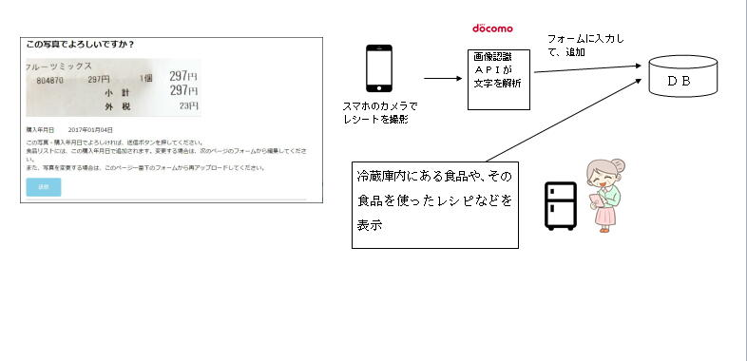
システムイメージ
レシートを撮影した画像をアップロードすれば、食品登録フォームに食品名・撮影日時が送信され、食品リストに追加することが出来ます。

Slide 3
セールスポイント
レシートをスマホのカメラで撮影して、商品名、購入年月日を同時に登録出来る(編集可能)ので、入力が楽になるところが、魅力です。
食品を入力フォームに入れると、レシピが表示されます。
(材料からも、料理からも検索できます。)
また、[買い物リスト]機能も実装しており、これから買う予定の食品をメモしておくことも可能です。

Slide 4
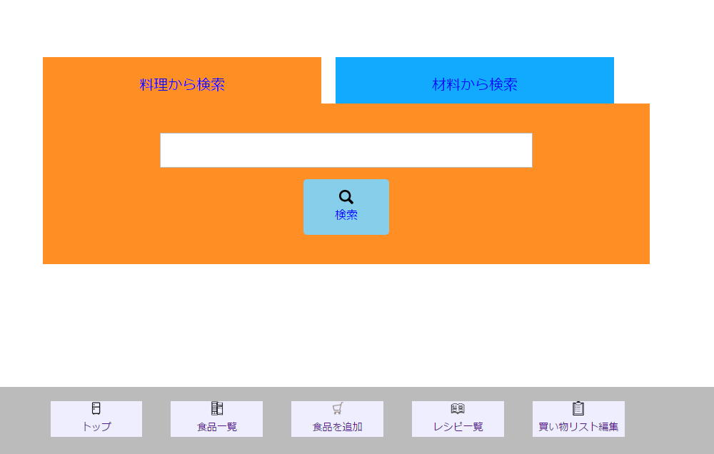
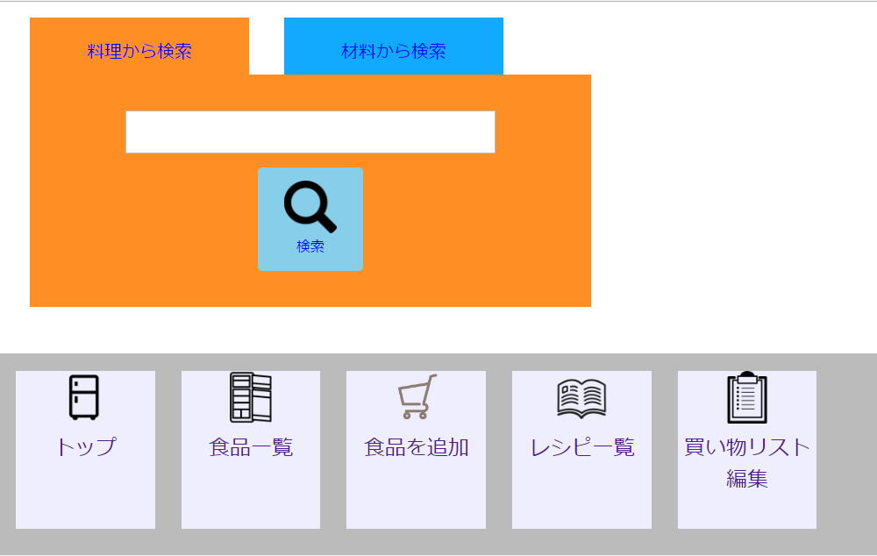
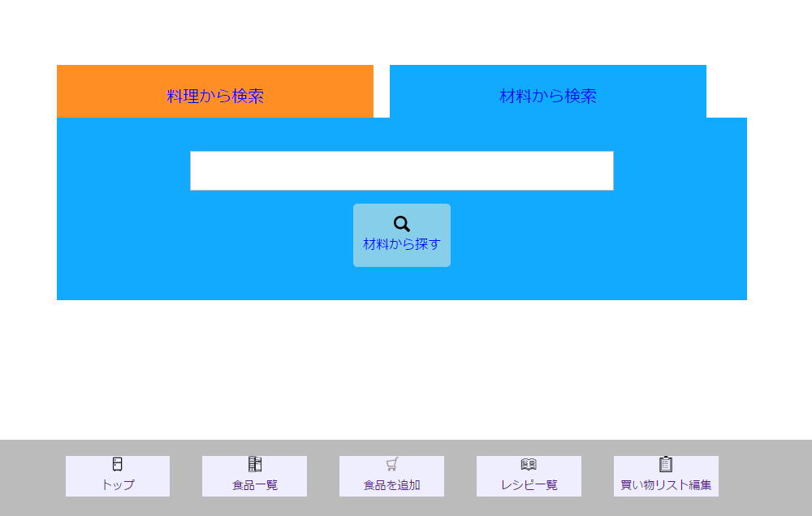
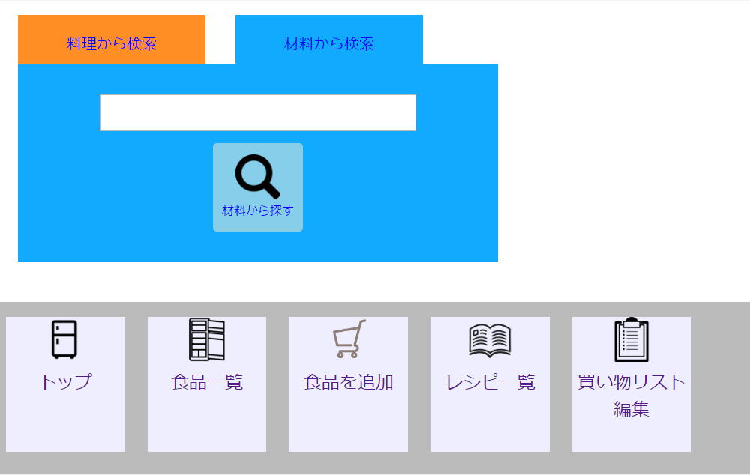
ＰＣ版
スマートフォン版
Notes:
トップページ検索タブからは、
今、冷蔵庫の中にあるもので何が作れるか、そして、食べたい料理を検索して、
必要な材料を検索・冷蔵庫内の有無を確認することが出来ます。

Slide 5
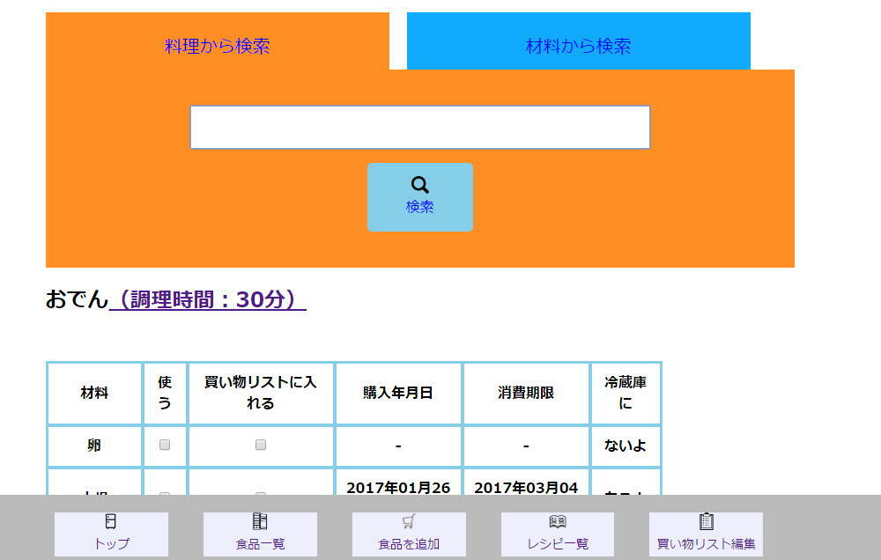
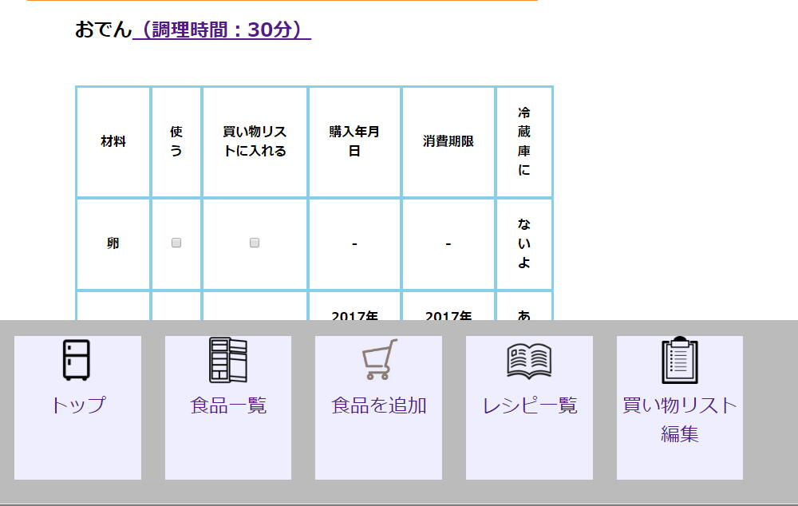
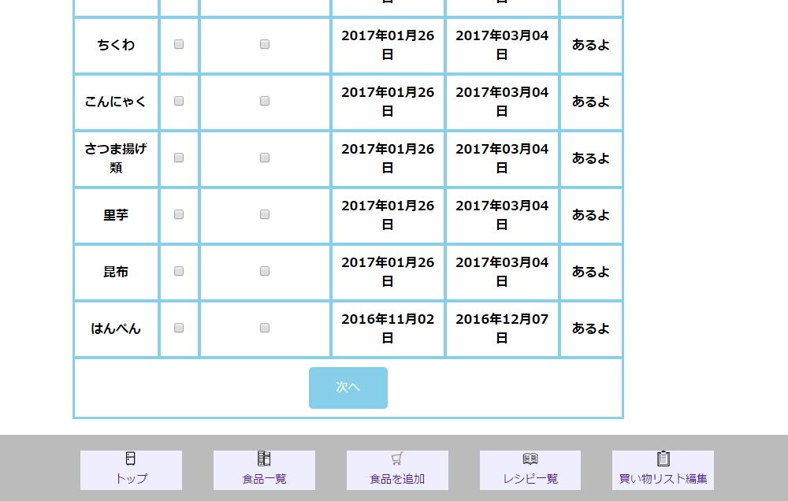
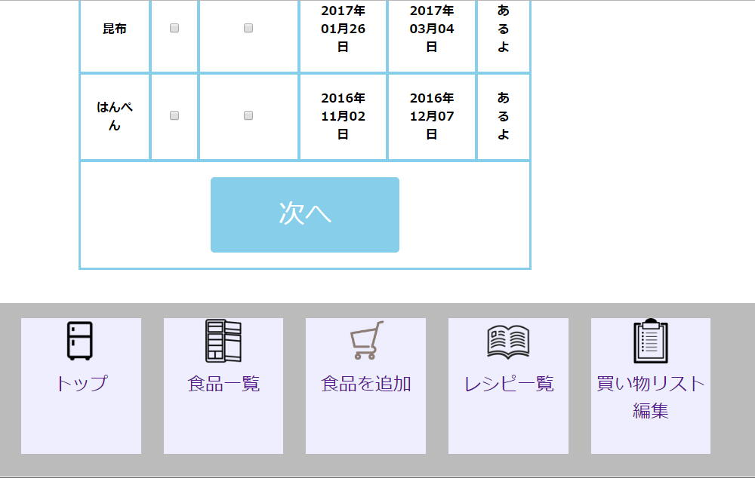
ＰＣ版
スマートフォン版
Notes:
ここでは、料理からの検索フォームに「おでん」と入力して検索しています。
[使う]ボタンを押せば、冷蔵庫内のデータから削除されます。
そして、[買い物リストに入れる]ボタンを押せば、フッターの一番右にある[買い物リスト編集]の中のフォームに入力されます。

Slide 6
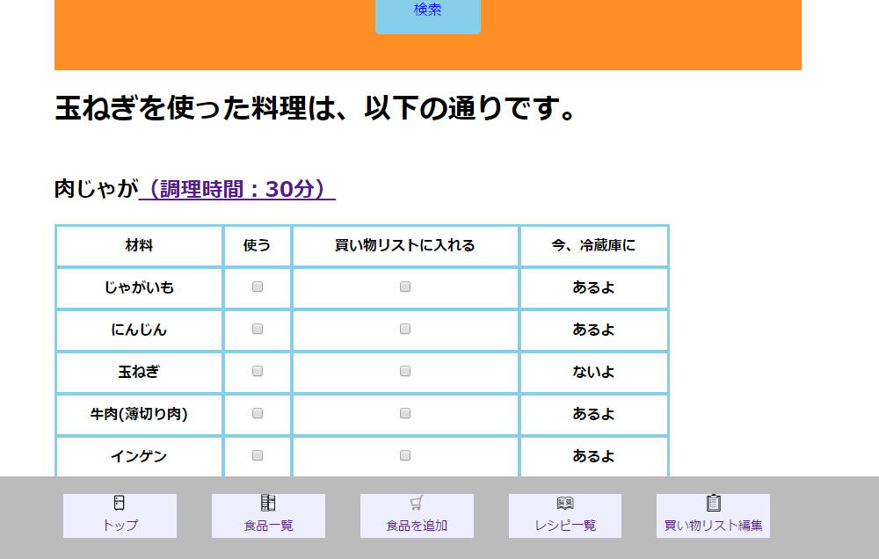
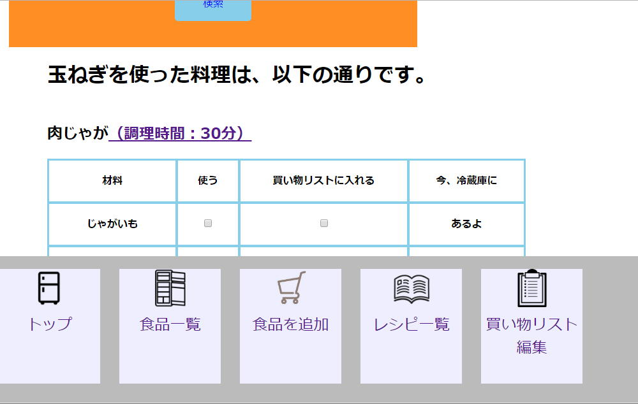
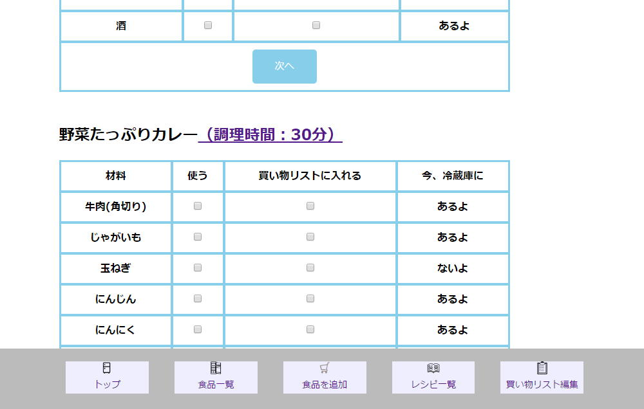
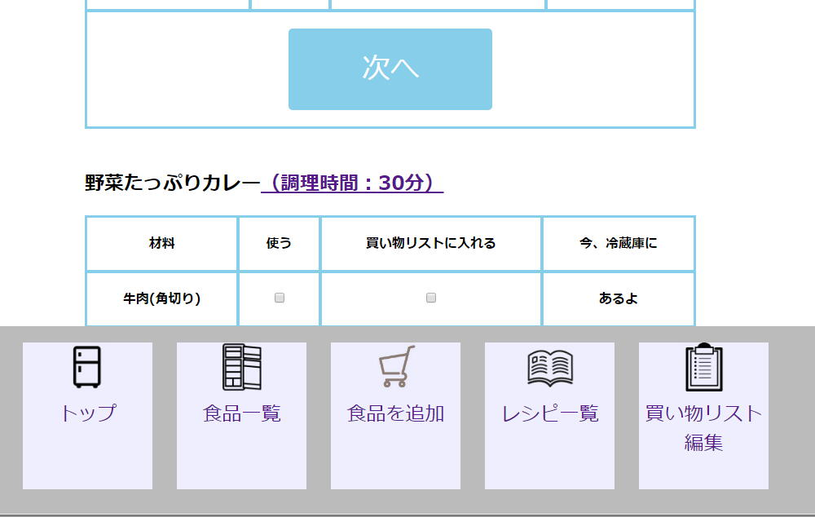
ＰＣ版
スマートフォン版
Notes:
こちらは、[材料から検索]フォームで、「玉ねぎ」と検索した場合です。
玉ねぎを使った料理と、今冷蔵庫にある材料と無い材料が出てきます。

Slide 7
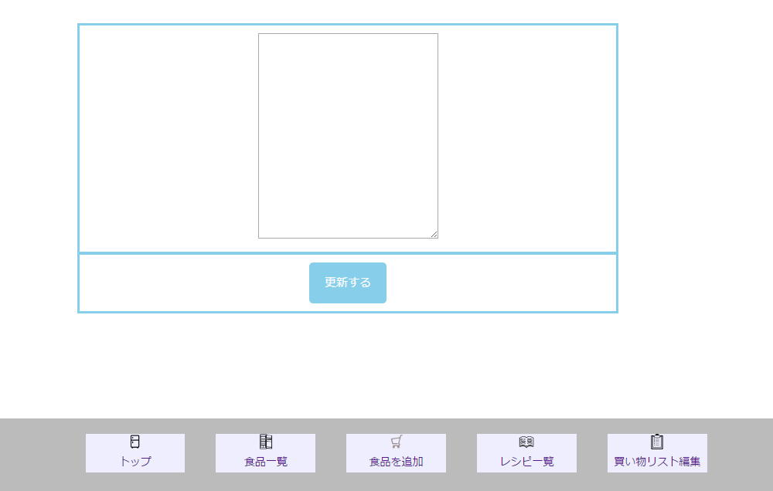
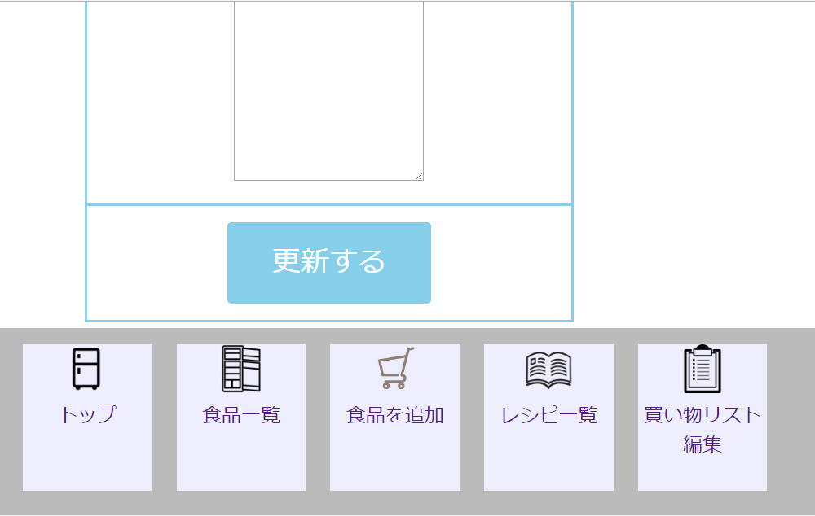
ＰＣ版
スマートフォン版
Notes:
こちらが買い物リストのフォームです。

Slide 8
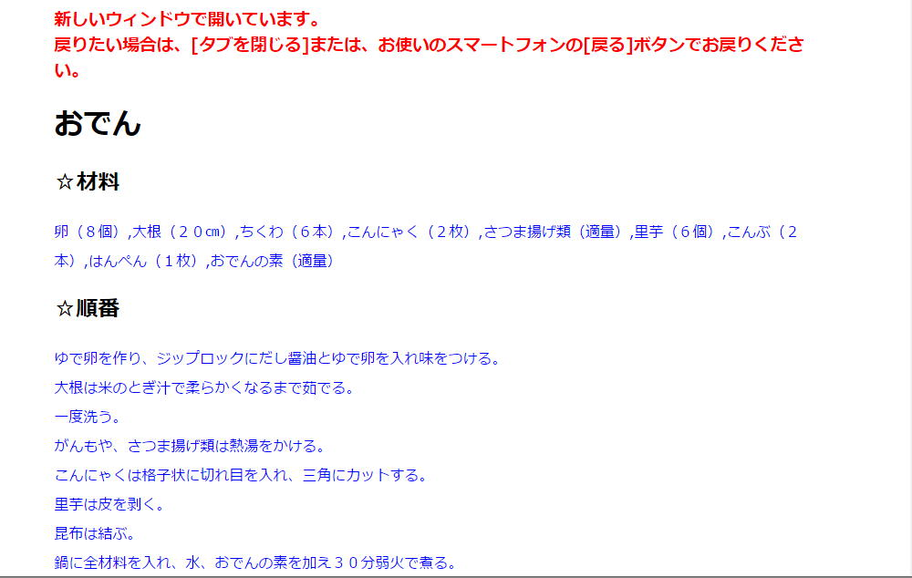
ＰＣ・スマートフォン版両者共通
Notes:
さきほどの[調理時間]の部分をクリックすると、材料・作り方を書いたページが新タブで表示されます。

Slide 9
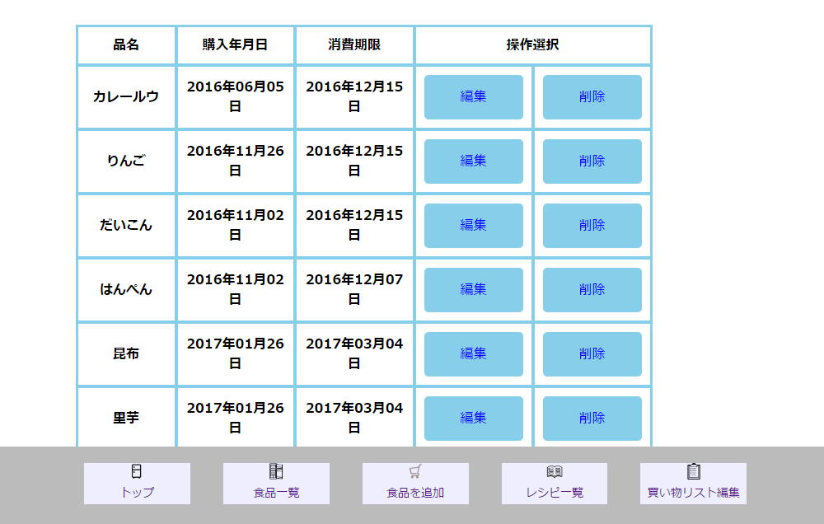
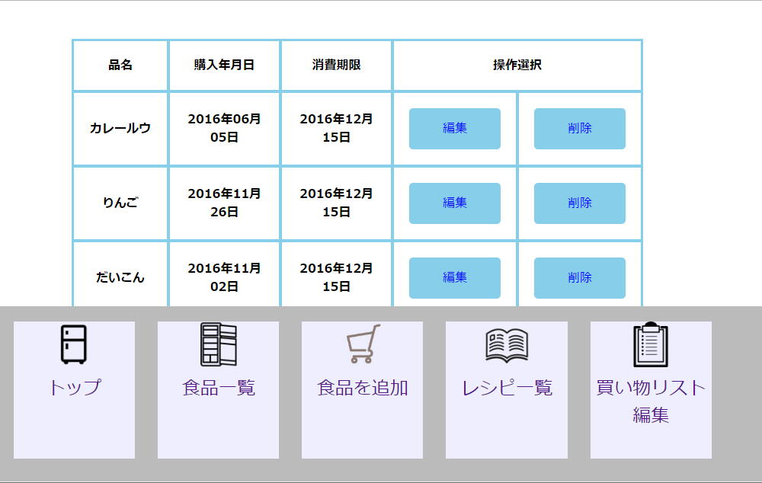
ＰＣ版
スマートフォン版
Notes:
フッター左から２番目の[食品一覧]ボタンを押すと、冷蔵庫内にある食品一覧を見ることが出来ます。

Slide 10
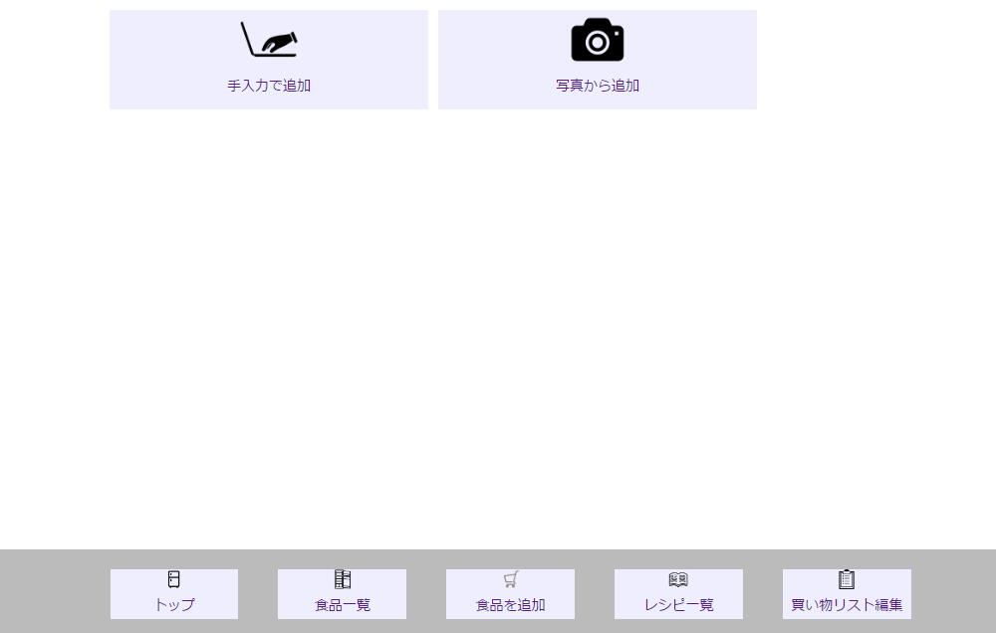
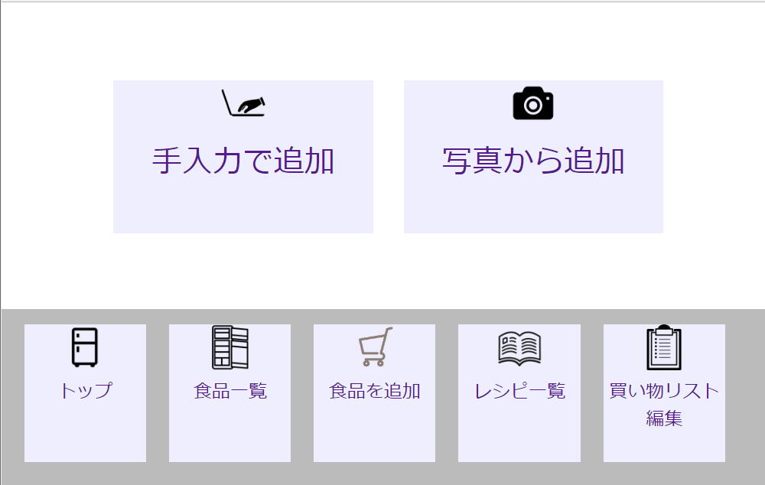
ＰＣ版
スマートフォン版
Notes:
フッター３番目の[食品を追加]ボタンを押すと、手入力で食品データを追加するか、写真から追加するかの選択画面が現れます。

Slide 11
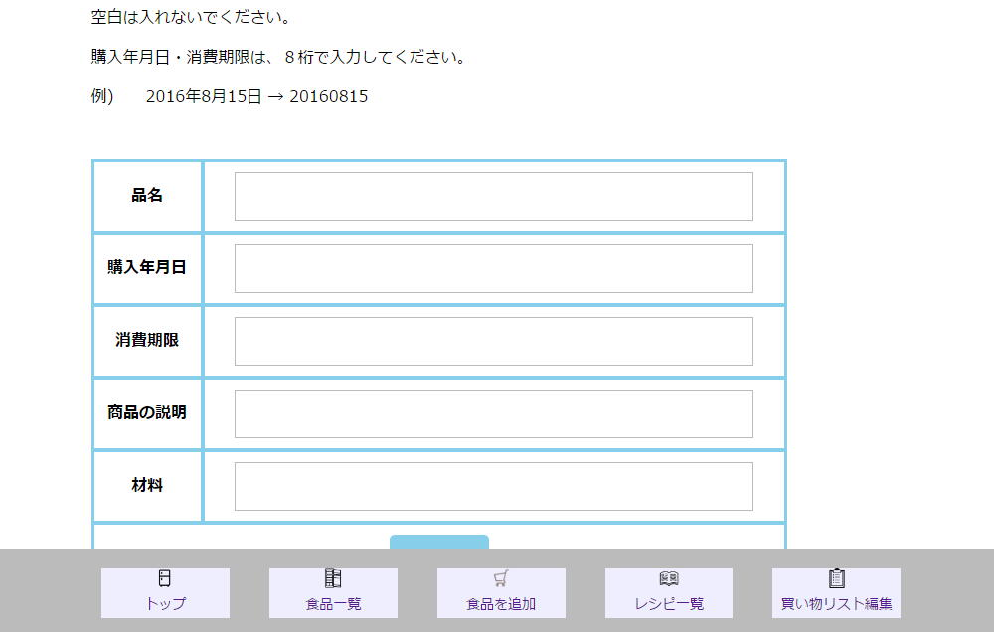
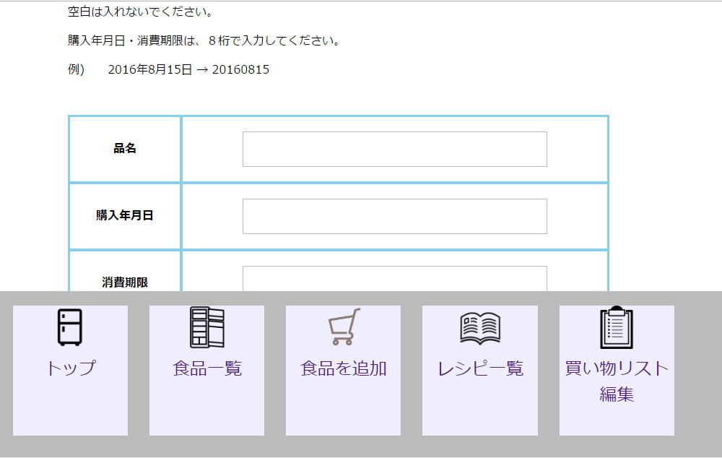
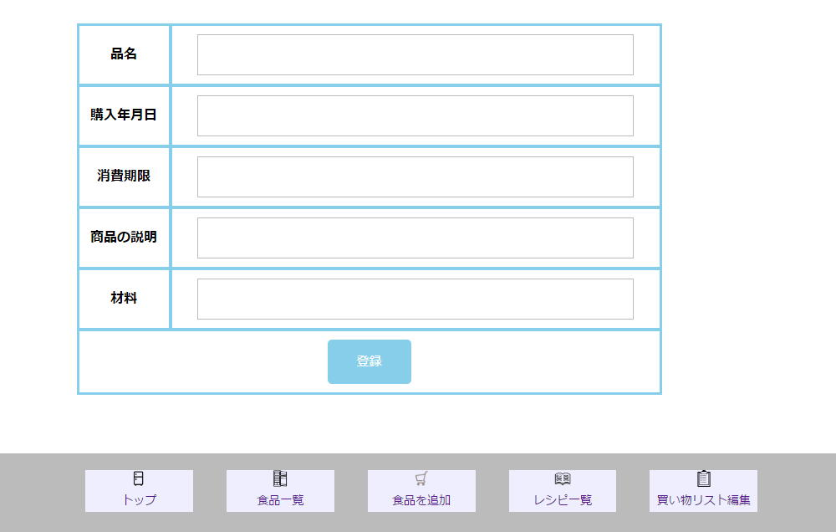
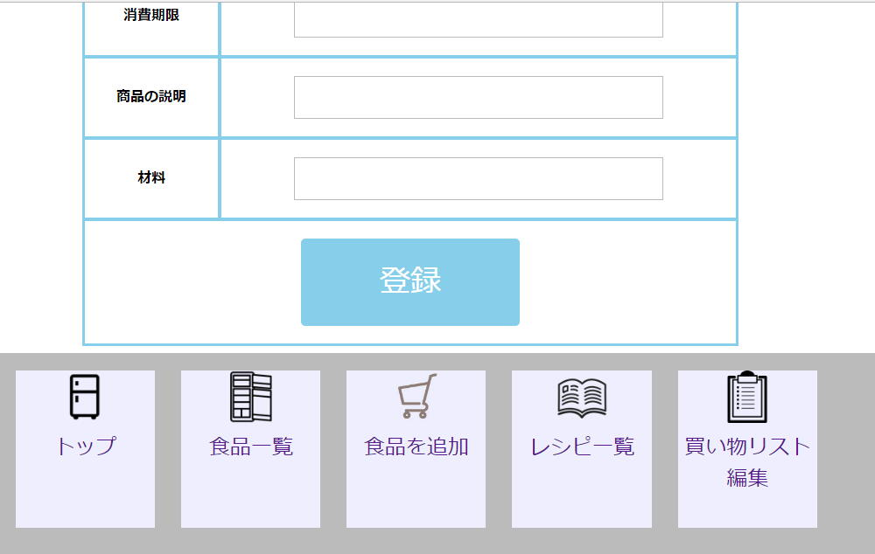
ＰＣ版
スマートフォン版
Notes:
こちらが食品追加の入力フォームです。
最初から全て手入力で入力することも出来ますが、レシートをカメラで撮影したものを文字解析によって、品名と購入年月日をフォームに送信することも出来ます。

Slide 12
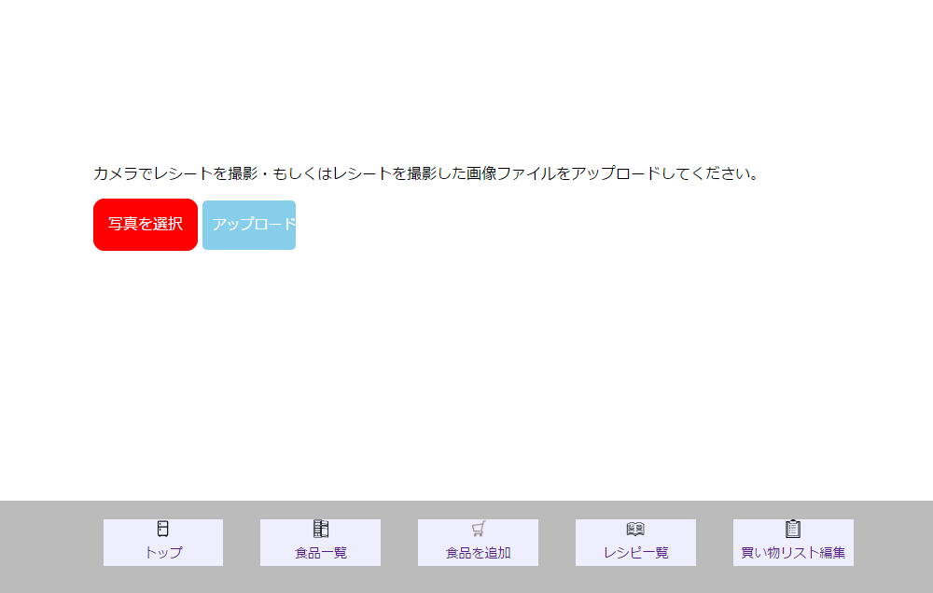
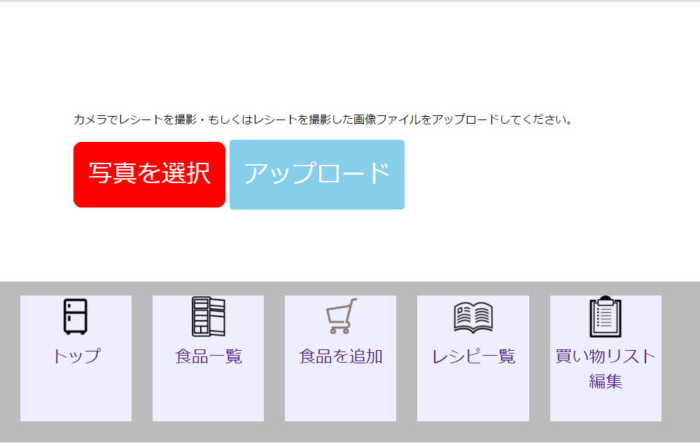
ＰＣ版
スマートフォン版
Notes:
さきほどの選択ページで、[写真から追加]ボタンを押すと、この画面が現れます。
レシートを撮影するという方法をわかりやすくするため、写真を選択する部分に、
「カメラでレシートを撮影、もしくはレシートを撮影した画像ファイルをアップロードしてください。」という文を加えました。

Slide 13
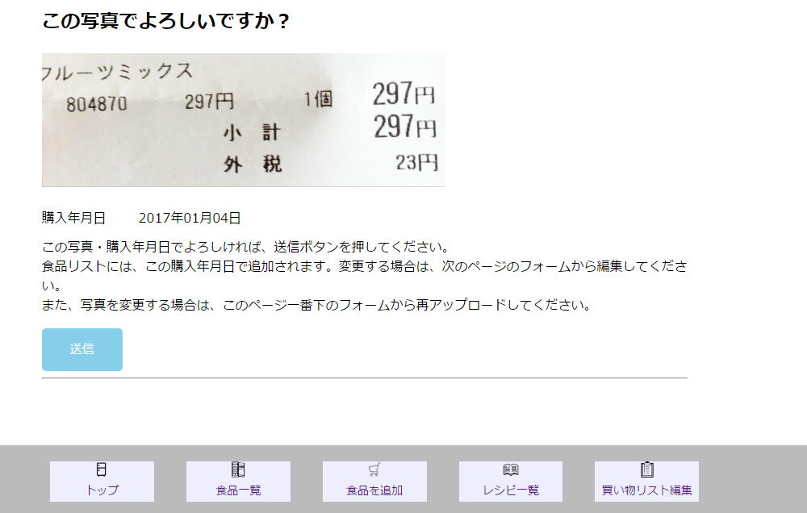
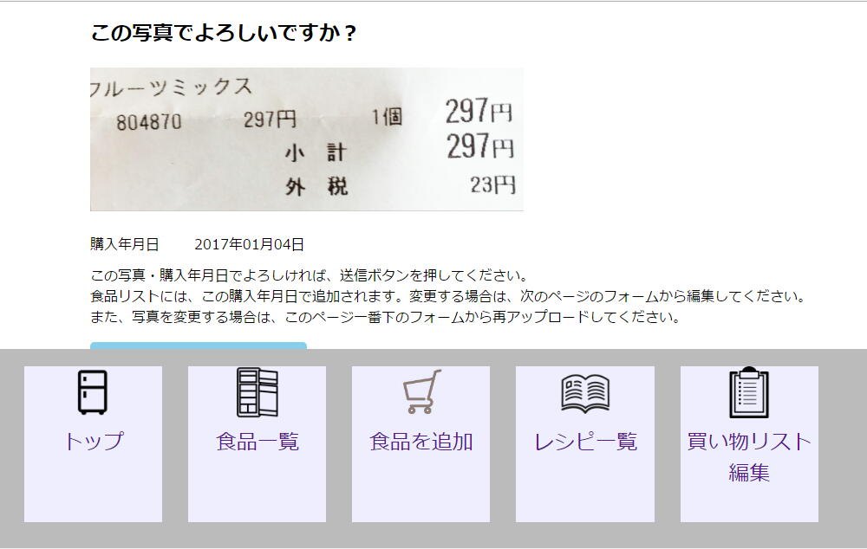
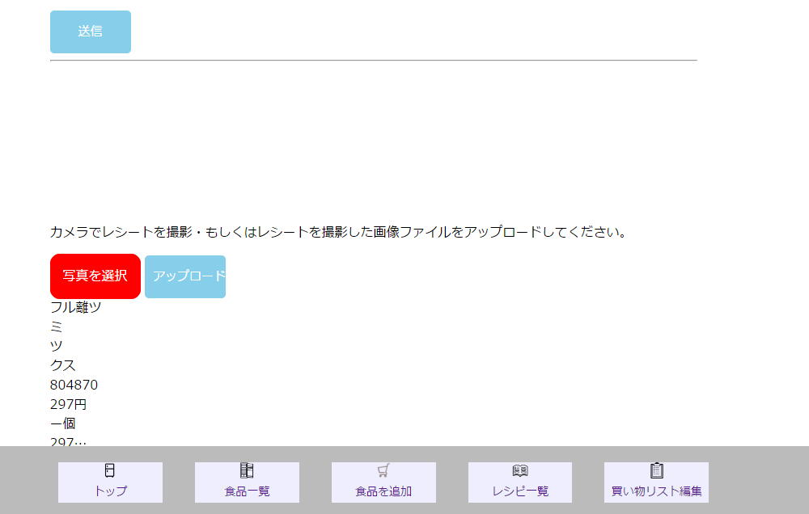
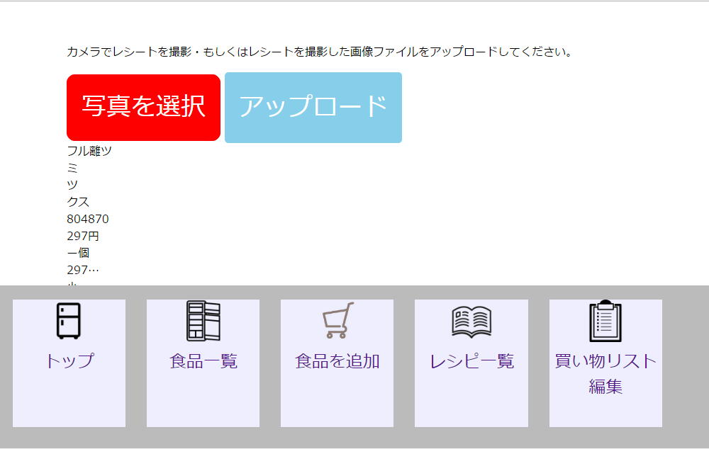
ＰＣ版
スマートフォン版
Notes:
レシートを撮影した画像をアップロードすれば、このように、文字認識ＡＰＩが作動します。
そして、送信ボタンを押すと、さきほどの食品追加入力フォームに、読み込んだ文字が送信されます。

Slide 14
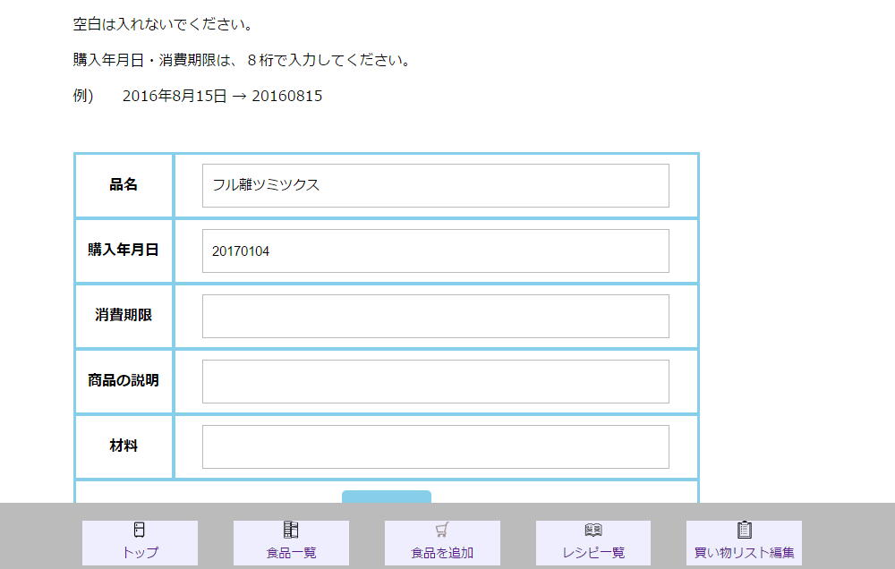
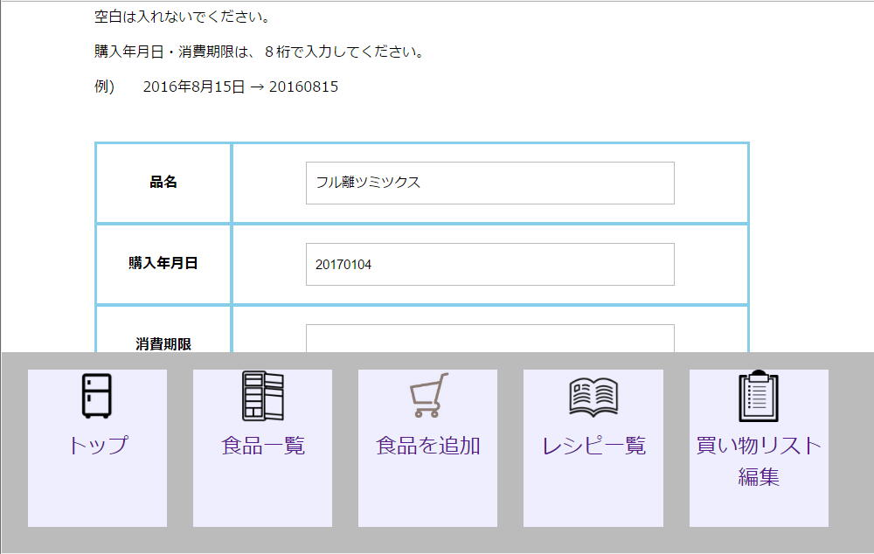
ＰＣ版
スマートフォン版
Notes:
このように、さきほどの文字列が食品追加入力フォームに受け渡されました。
もし文字化けした場合なども、ここで修正が可能です。

Slide 15
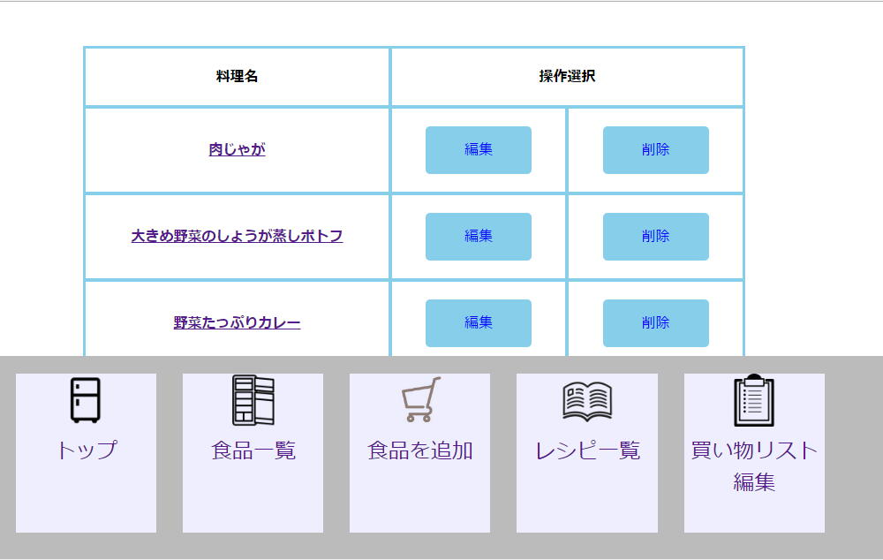
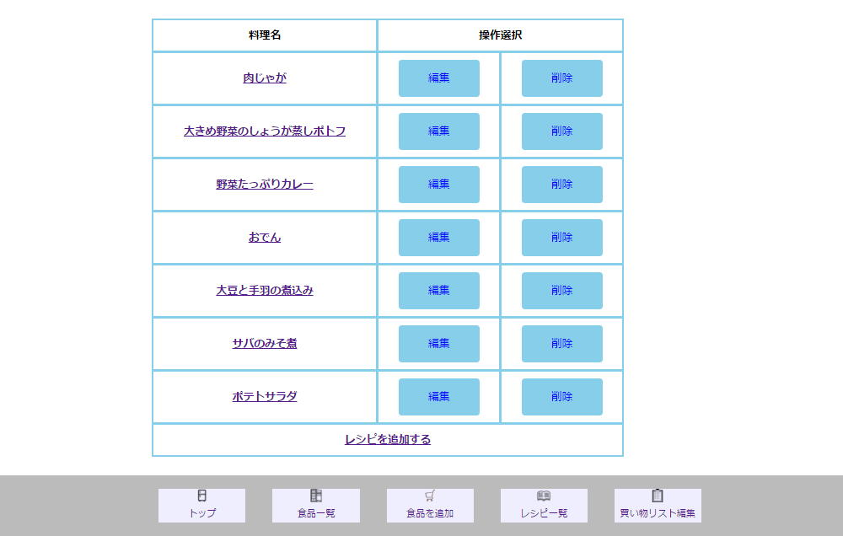
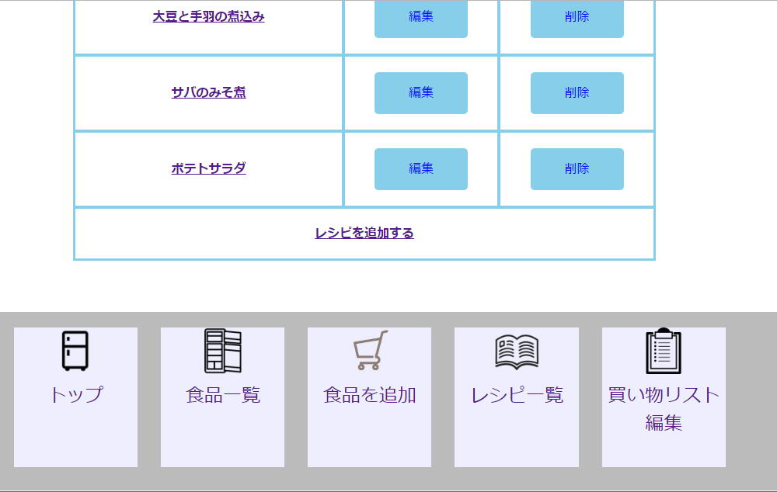
ＰＣ版
スマートフォン版
Notes:
また、フッター右から２番目の[レシピ一覧]ボタンを押すと、レシピもオリジナルで追加することもできます。

Slide 16
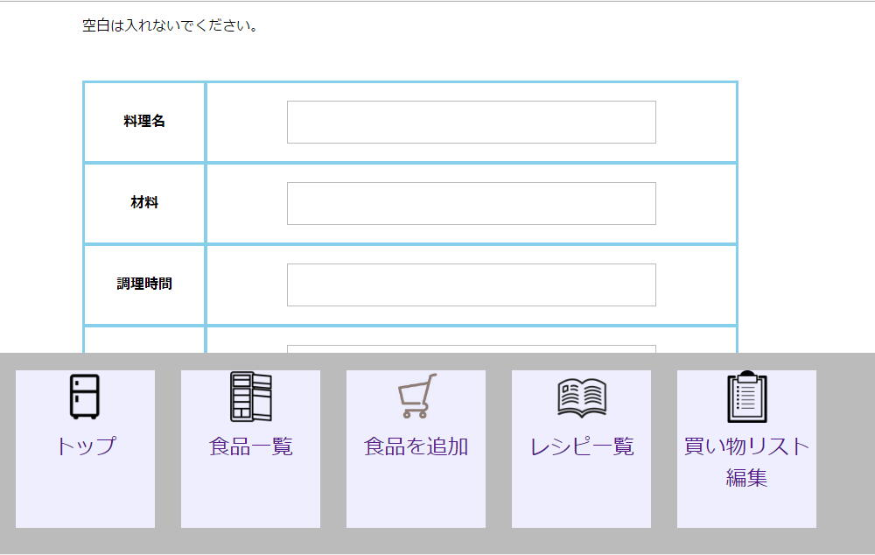
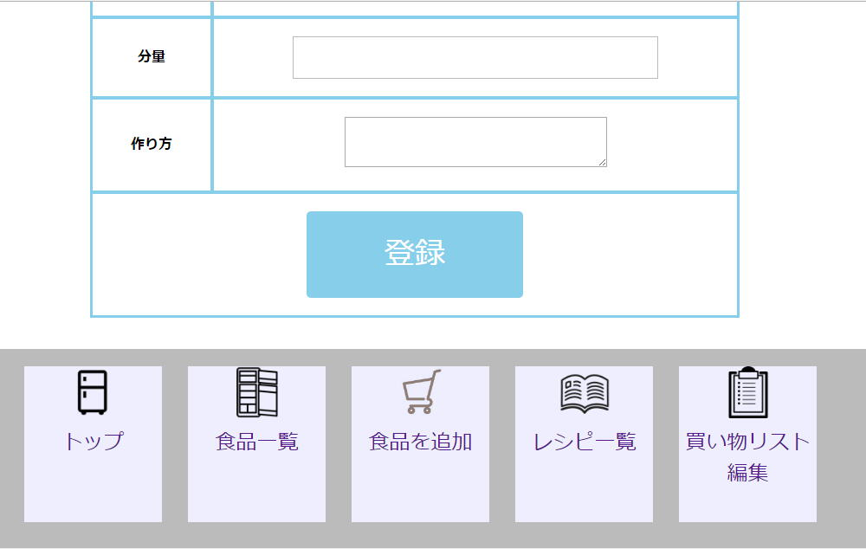
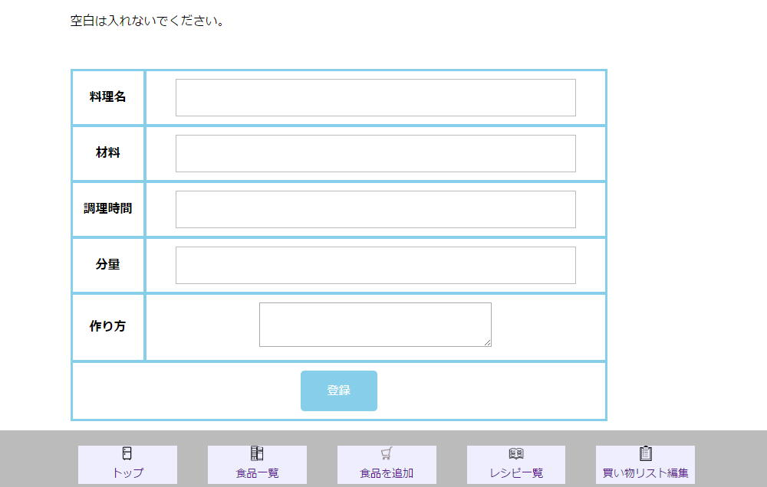
ＰＣ版
スマートフォン版
Notes:
こちらが、レシピの追加フォームです。

